Slide 1
Empresa: MIMOS DA VOVÓ
Devlyn
Igor
Jessica
Lorraine
Sabrina
Silvia
Walisson
PROJETO EXPERIMENTAL
Plano de Marketing
orientador: Rodrigo Rodrigues

Slide 2
1.Pesquisa

Slide 3
Metodologia
Pesquisas bibliográficas realizadas na internet.
Mercado O Brasil ocupa o quinto lugar no mercado de alimentos e bebidas saudáveis. Esse dado, somado à tendência de consumo de comidas congeladas, em porções para refeições, é sucesso certo. Segundo uma pesquisa realizada pela Euromonitor, esse mercado movimentou cerca de U$27,5 bilhões em 2015 e vem crescendo 12% ao longo dos anos. Assim, micro e pequenos empresários que atendem nesse setor e produzem os alimentos em suas próprias residência têm suas despesas diminuídas com a redução de preços fixos, tais como locação de espaços e outros para produção dos alimentos, e chegam a faturar R$10 milhões ao ano. Além disso, esses negócios possuem uma base familiar, ou seja, a mão de obra envolvida é de família, visando reduzir despesas com folha de pagamento.

Slide 4
A panificação está entre os seis maiores segmentos da indústria do Brasil, com participação de 36% na indústria de produtos alimentares e 6% na de transformação. As empresas do segmento registraram, em 2015, um crescimento de 2,7%, e o faturamento chegou a R$84,7 bilhões. Aproximadamente, 63.200 panificadores fazem parte do mercado de panificação no Brasil, dessas, 60.000 são micro e pequenas empresas. O setor gerou mais de 700.000 empregos diretos , sendo 245.000 (35%) envolvidos diretamente na produção. Ao todo são 127.000 empresário, gerenciando os negócios do setor. 76% dos brasileiros consomem pão no café da manhã e 98% consomem produtos panificados. Dos pães consumidos, 86% são artesanais, e 52% é do tipo francês.

Slide 5
O consumo per capta do brasileiro é de 22,61kg de pães por ano. As padarias artesanais são responsáveis por produzir 79% dos produtos do setor, as padarias industriais fabricam 14% e as padarias de supermercados, 7%. Devido ao aumento do preço no trigo a principal matéria prima utilizada na panificação, os empresários estão investindo em outros produtos para a ´produção, como a mandioca e o milho.

Slide 6
Análise da concorrência.
Concorrentes Diretos: Concorrentes Indiretos:
Padarias;
Mercados;
Confeitarias;
Cafeterias.
Casa dos Bolos
Ponto Forte: Diversidade de sabores, estabilidade no mercado, clientela.
Ponto Fraco: Lugar fixo, estacionamento pequeno.

Slide 7
2.Planejamento

Slide 8
Nome Fantasia: Mimos da Vovó Sócios Proprietários: Devlyn, Igor, Jessica, Lorraine, Sabrina, Silvia, Walisson Localização: Fábrica - Av. Carlos Anibal Brassi, Flamboyant Truck – Itinerante Segmento: Alimentação (pães e bolos caseiros).

Slide 9
Mercado de Atuação: São Carlos – SP Investimento estimado/Consulta: 320 mil Definição do Público Alvo: Pessoas de qualquer idade e residentes na região Noroeste e de condomínios fechados de São Carlos Missão/Breve resumo sobre a empresa: Buscamos atender quem não tem tempo, disposição ou facilidade de ir para o fogão preparar um delicioso pão ou bolo caseiro, permitindo-lhes reviver os bons tempos na casa da vovó. Nossos produtos são para pessoas de qualquer classe econômica disponíveis em uma loja móvel.

Slide 10
Visão: Tornar uma referência em bolos caseiros e atender 60% dos condomínios de São Carlos Valores: Oferecer ao cliente um produto de qualidade e um tratamento de vó para com os netos Estrutura Organizacional: Pessoal:
2 confeiteiros; 1 Auxiliar; 1 Vendedor Externo (Food Truck); 1 Representante Comercial (Prospecção Comercial).

Slide 11
Equipamentos:
Fábrica:
Assadeiras
Balança Digital
Batedeira Profissional
Truck:
Forno
Geladeira
Balcão
Armário
Câmera de crescimento
Formas
Fornos
Câmera de Crescimento
Estufa
Formas
Assadeira
Balança Digital

Slide 12
Equipamentos: Escritório:
Computador
Impressora
Telefone
Mesa
Cadeira
Armário para escritório
Estrutura Organizacional:
Estrutura Física:
Fábrica - Área de 250m² para produção, estoque de matéria-prima e escritório.
Food Truck - Área móvel de 04mx02m² para distribuição do produto final.

Slide 13
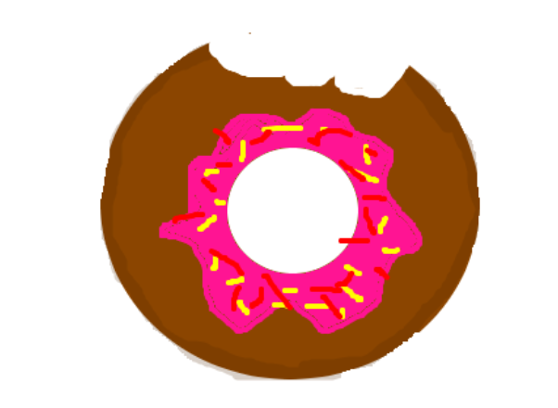
Mix de Produtos: Pães, bolos, roscas e cupcakes.

Slide 14
3.Identidade Visual

Slide 15
Defesa do Nome:
O nome propõe remeter nossos clientes aos tempos e lembranças relativos ao carinho e amor com que nossas avós preparavam nossos mimos, tendo relação também com os cuidados e atenção singular com que nosso atendimento será realizado, sempre pensando no melhor para o cliente e para bem servi-lo.

Slide 16
Posicionamento :
Trazer o carinho da vó no atendimento e o amor no alimento

Slide 17
Slogam:
“Todo mundo quer.”

Slide 18
Defesa do Logotipo:
Para o desenvolvimento do logo, foram escolhidas imagens que façam referência aos produtos que serão vendidos, em harmonia com as cores e fonte, os quais foram selecionados de maneira a lembrar as coberturas, recheios e formatos presentes em nossos produtos.

Slide 19
Defesa das Cores:
Vermelho
Branco
Rosa

Slide 20
Fachada:

Slide 21
Uniformes:

Slide 22
Brinde:
Tel: (16) xxxx-xxxx
Imã de Geladeira Personalizado
Chaveiro Personalizado

Slide 23
4.Composto de Marketing

Slide 24
Análise 4ps do produto/serviço principal
Praça:
Estrutura móvel: Food Truck
Estrutura física: Contendo uma fábrica e um escritório
Produto:
Bolos caseiros e com variedades em recheios e coberturas.
Pães do tipo caseiro, francês e integral.
Cupcakes e roscas artesanais e com diversidades em sabores.

Slide 25
Promoção: Cartão Fidelidade Leve 1 bolo por R$ 14,00 ou 2 por R$ 20,00.
Preço:
Pães caseiros: R$ 7,00 /unidade
Pão francês: R$ 8,00 /kg
Pão integral: R$ 12,00 /kg
Bolo: R$ 14,00 /unidade
Cupcakes: R$ 3,00 /unidade
Roscas: R$ 9,00 /unidade

Slide 26
5.Campanha de Marketing

Slide 27
Conceitos: associar a marca com a intenção de despertar e remeter os cuidados e carinhos das vovôs na infância
Objetivos: obterbons resultados ao lançar a marca no mercado, atingir grande parte do publicou e a atenção desejada através da divulgação

Slide 28
Outdoor
Dá um pulinho no
Mimos da Vovó
e descubra que
TODO MUNDO
TEL: (16) xxxx-xxxx
QUER!!

Slide 29
Internet
“Todo mundo quer”
“todo mundo quer”
“TODO MUNDO
QUER”

Slide 30
Referências Bibliográficas
http://www.sebrae.com.br

